Slide 1
DESAFIOS DO SETORES INDUSTRIAL E AUTOMOTIVO
Rogelio Golfarb
Novembro de 2018

Slide 2
Participação da Indústria no PIB Nacional
Participação no PIB
PARTICIPAÇÃO DA INDÚSTRIA NO PRODUTO INTERNO BRUTO TEM REDUZIDO NOS ÚLTIMOS ANOS
Fonte: IBGE

Slide 3
Indústria de Transformação e Recuperação do PIB
PIB Total
Variação contra mesmo trimestre do ano anterior
Indústria de Transformação
Variação contra mesmo trimestre do ano anterior
A INDÚSTRIA DE TRANSFORMAÇÃO, QUE INCLUI O SETOR AUTOMOTIVO, VEM CONTRIBUINDO PARA RECUPERAÇÃO DA ECONOMIA
Fonte: IBGE

Slide 4









Sobre a Indústria Automotiva Brasileira
Empresas
Autoveículos e máquinas agrícolas e rodoviárias
Comércio Exterior 2017
Ranking Mundial – autoveículos 2017
Exportações US$ 19,7 bilhões
Importações US$ 18,9 bilhões
Saldo US$ 0,8 bilhões
26 Fabricantes
582 Autopeças
5.535 Concessionárias
9º produtor
8º mercado interno
Fábricas
Geração de Tributos Diretos (2017)
64 Unidades Industriais
10 Estados
42 Cidades
R$ 55 bilhões
IPI, PIS/COFINS, ICMS, IPVA
Capacidade Instalada
Emprego
Faturamento (2017)
5,05 milhões de autoveículos
1,3 milhão de pessoas (direto e indireto)
US$ 59,2 bilhões
Fonte: Anfavea

Slide 5
Produção Industrial Nacional
Produção Industrial Nacional
Variação percentual acumulada no ano contra o ano anterior
Veículos Automotores, Reboques e Carrocerias responsável por 49% do crescimento
Veículos Automotores, Reboques e Carrocerias responsável por 70% do crescimento
FABRICAÇÃO DE VEÍCULOS É O PRINCIPAL RESPONSÁVEL PELA RECUPERAÇÃO DA PRODUÇÃO INDUSTRIAL
Fonte: IBGE

Slide 6
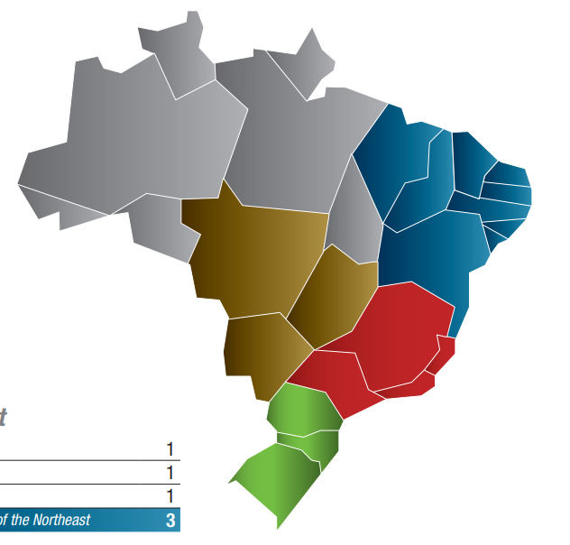
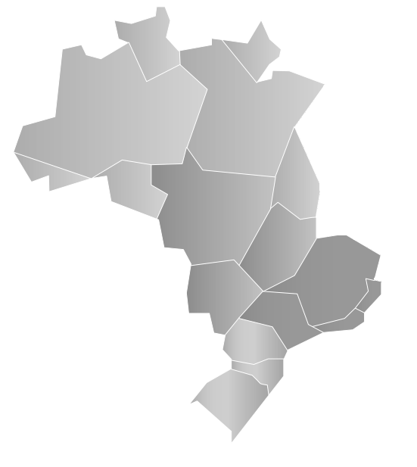
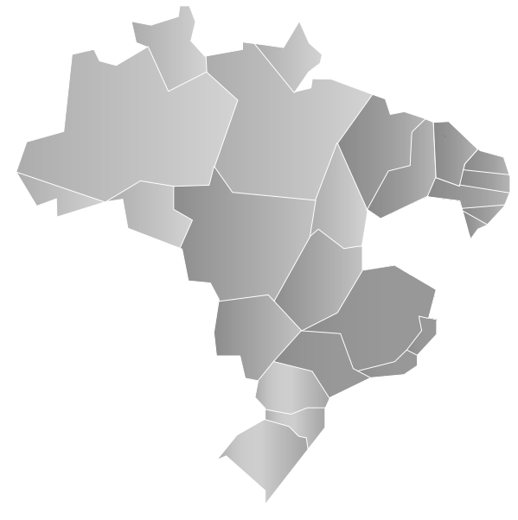

Setor Automotivo na Bahia
1 Fábrica de Veículos (Ford)
1 Fábrica de Motores (Ford)
1 Centro de Engenharia (Ford)
28 Autopartistas
183 Concessionárias
212 mil Veículos Produzidos (2017)
(7,8% do volume nacional e 66,1% do volume do NE)
Fonte: Anfavea e Sindipeças

Slide 7


Operação Ford na Bahia
Inauguração Terminal Portuário Privativo Miguel de Oliveira
1º Veículo Global Desenvolvido pela Engenharia Brasileira (Novo EcoSport)
1ª Fábrica de Motores do Nordeste
Lançamento
EcoSport
2001
2004
2007
2013
2017
2003
2005
2012
2014
Inauguração do Complexo Industrial Ford Nordeste
Implantação do 3º Turno
1 Milhão de Veículos Produzidos
2º Veículo Global Desenvolvido pela Engenharia Brasileira (Novo Ka)
3 Milhões de Veículos Produzidos
2 Milhões de Veículos Produzidos
Capacidade de Produção
250 mil veículos/ano
Único Centro de Desenvolvimento do Produto da Ford na América do Sul
Pintura a base de água e 100% do resíduos tratados
Complexo Industrial com 18 empresas parceiras
Programa de Educação: 300 jovens capacitados*
Odontomóvel: 18.150 beneficiados
7.533 empregados
*2017
Fonte: Ford

Slide 8
Produção Industrial - Bahia
Produção Industrial
Variação percentual acumulada no ano
FABRICAÇÃO DE VEÍCULOS TEM AJUDADO A RECUPERAÇÃO DA PRODUÇÃO INDUSTRIAL NA BAHIA
Fonte: IBGE

